Slide 1
Родом
из учительской
династии
Выполнил: ученик 10 класса
МОУ СОШ с. Николаевка
Зайцев Максим.

Slide 2
Родом из учительской династии
У каждого человека жизнь складывается по-разному. Каждый мечтает в жизни чего-то достичь, кем-то стать и приносить пользу Родине.
Я хочу рассказать вам о своей любимой семье, в которой мне посчастливилось родиться. Это династия учителей.

Slide 3
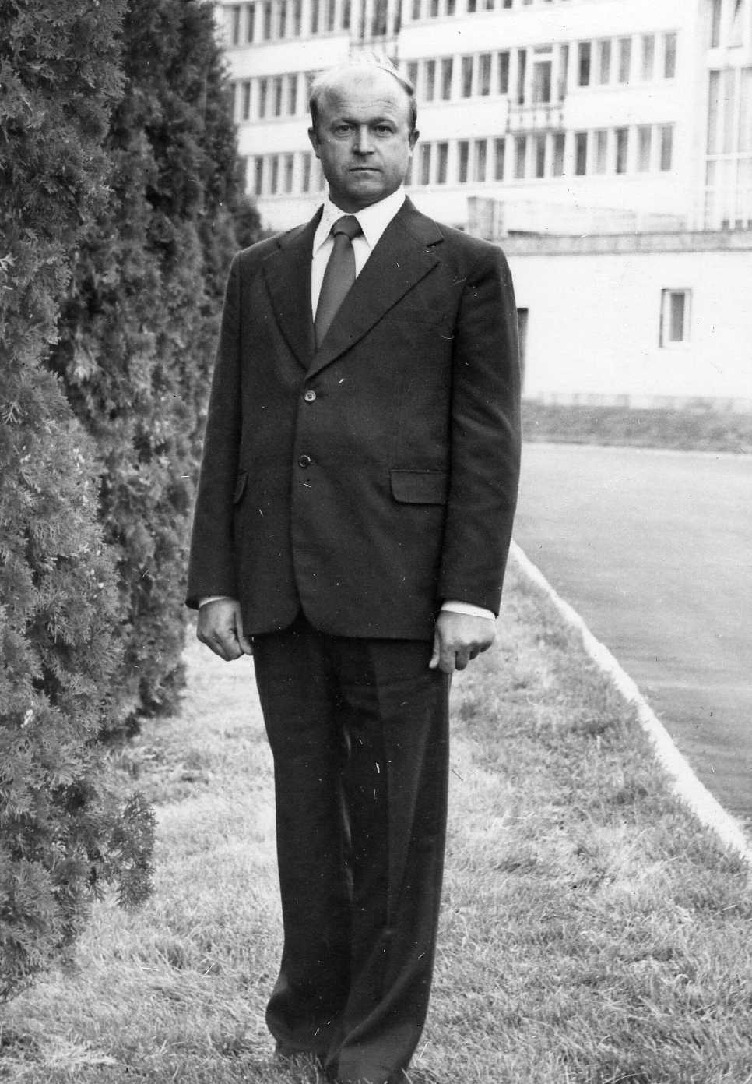
Мой дедушка
Мой дедушка, Коваленко Виктор Васильевич, родился перед самой войной, 5 января 1940 года, в селе Ерковцы Ивановского района Амурской области.
Коваленко
Виктор Васильевич
1940-2011

Slide 4
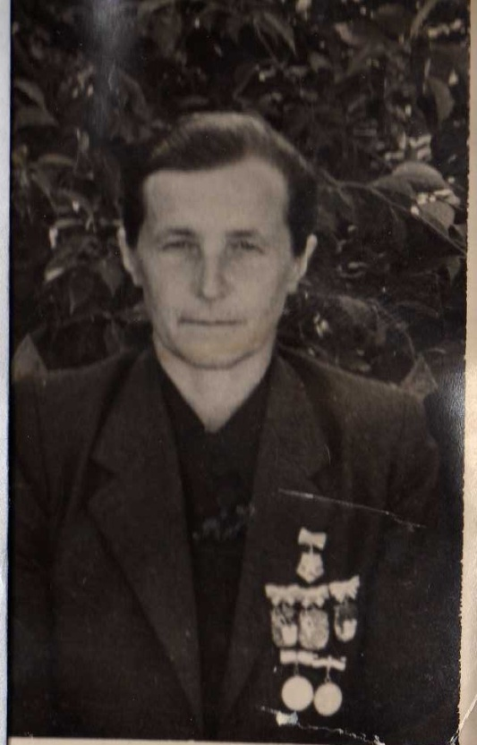
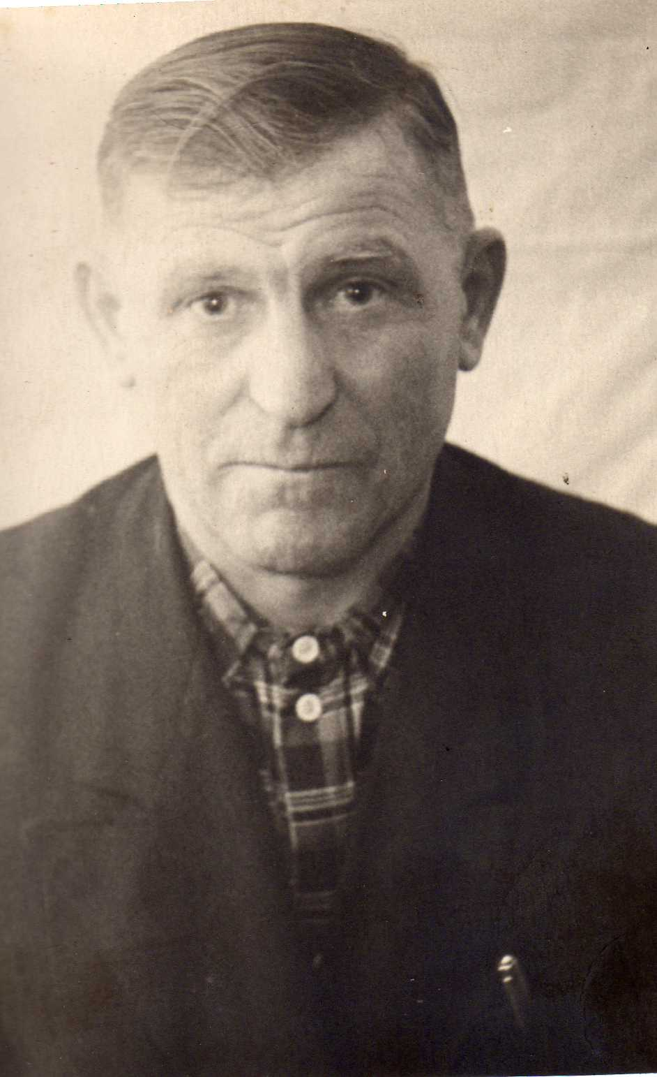
Родители дедушки
Его отец возглавлял тракторную бригаду, а мать - рядовая колхозница.
Мать -
Коваленко
Анна Васильевна
(1914-1983)
Отец -
Коваленко Василий Александрович
(1914-1984)

Slide 5
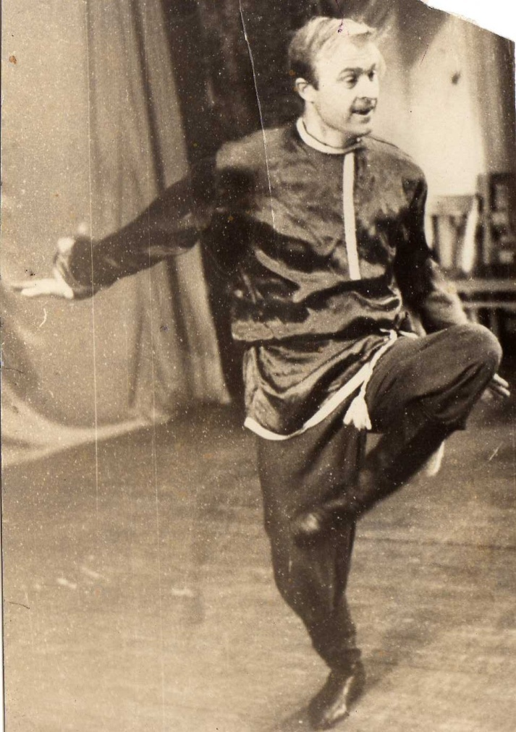
Увлечения
Дедушка увлекался моделированием, конструированием, радиотехникой, участвовал
в художественной самодеятельности.

Slide 6
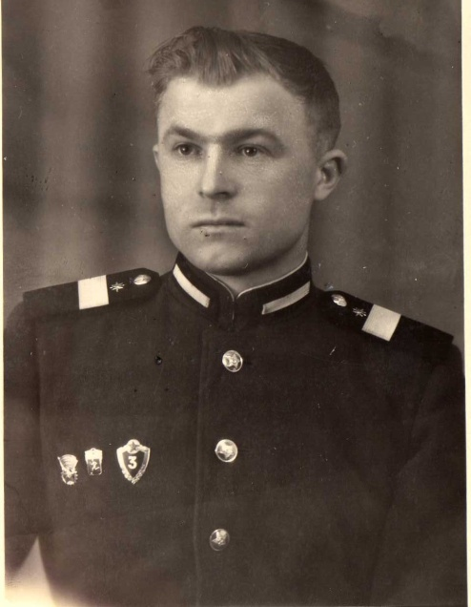
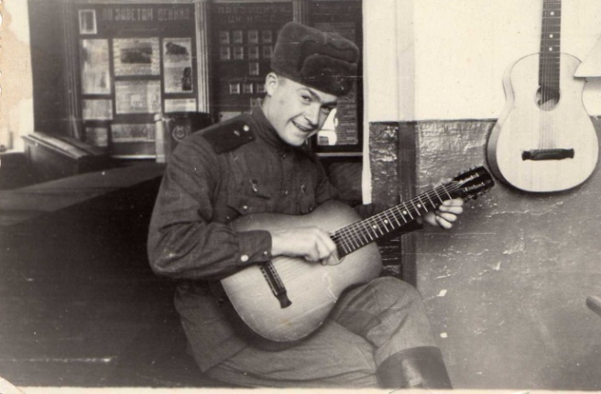
Рядовой Коваленко
В 1960 году дед был призван в армию. Служил 3 года. За годы службы в армии у него окончательно сложилось представление о его будущей профессии. На третьем году службы тем, кто желал поступить в высшее учебное заведение, командование части разрешило посещать подготовительные курсы при городской школе.

Slide 7
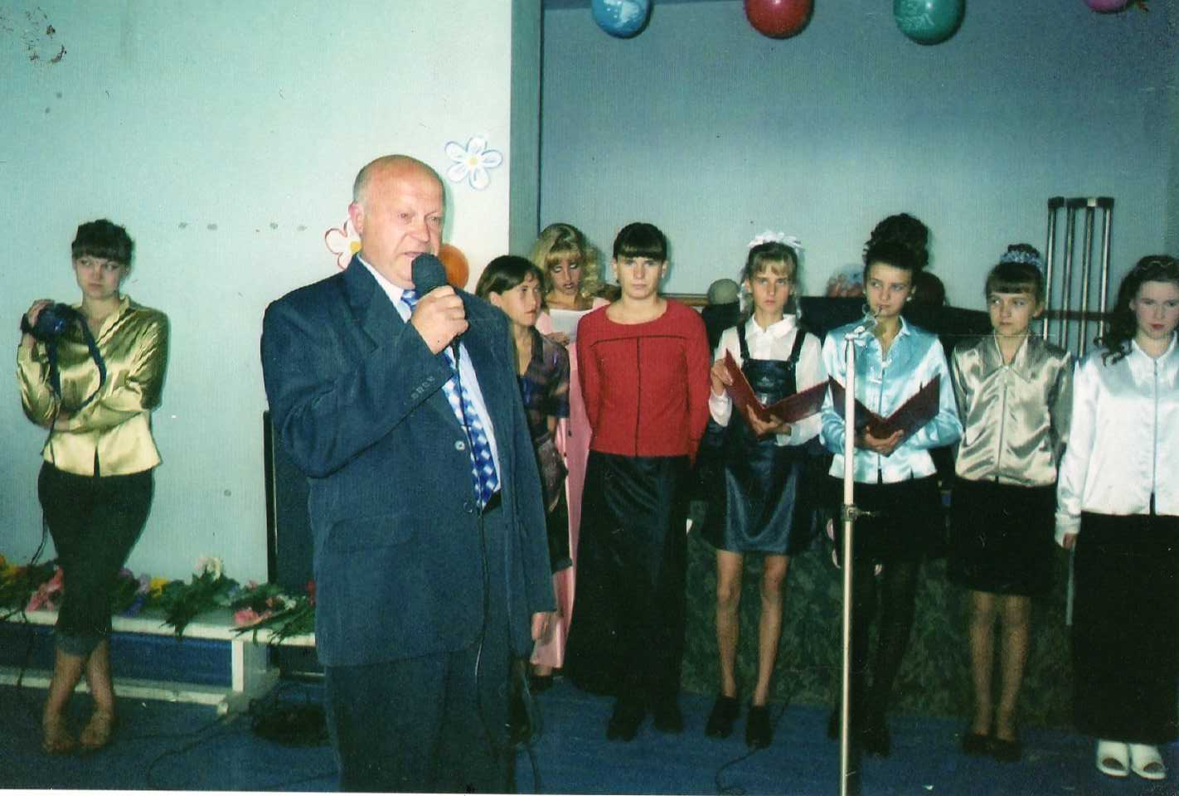
Профессиональная деятельность
По распределению был направлен в распоряжение Ивановского РОНО, который предложил ему работу в Николаевской неполной средней школе. Отсюда и началась его трудовая деятельность. Он возглавлял школу и преподавал историю. Проработал в ней
35 лет.
Коваленко Виктор Васильевич
поздравляет выпускников

Slide 8
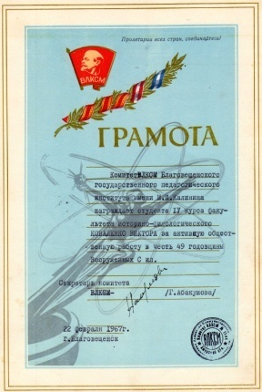
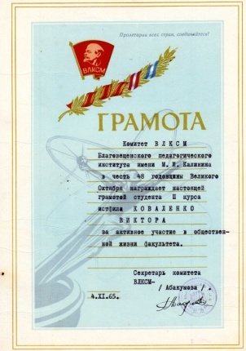
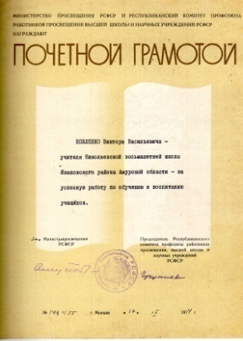
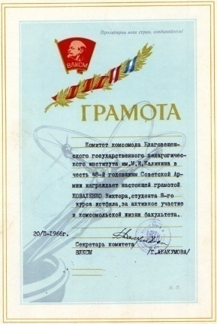
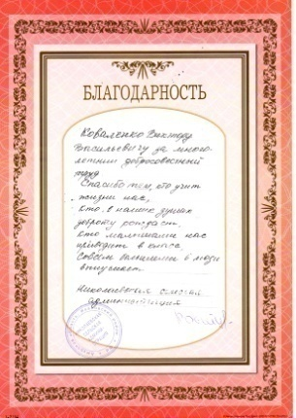
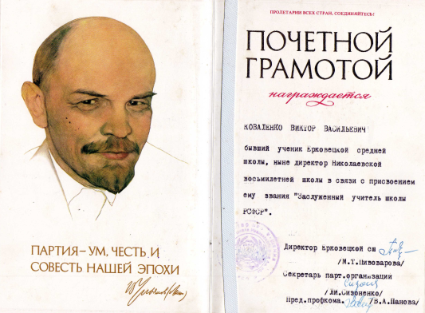
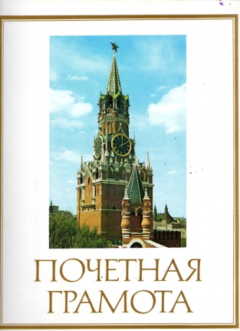
Результаты работы
За многолетний добросовестный труд имеет много поощрений грамотами, дипломами, похвальными листами, ценными подарками.

Slide 9
Великие награды
Награждён значком
«Отличник
народного просвещения».

Slide 10
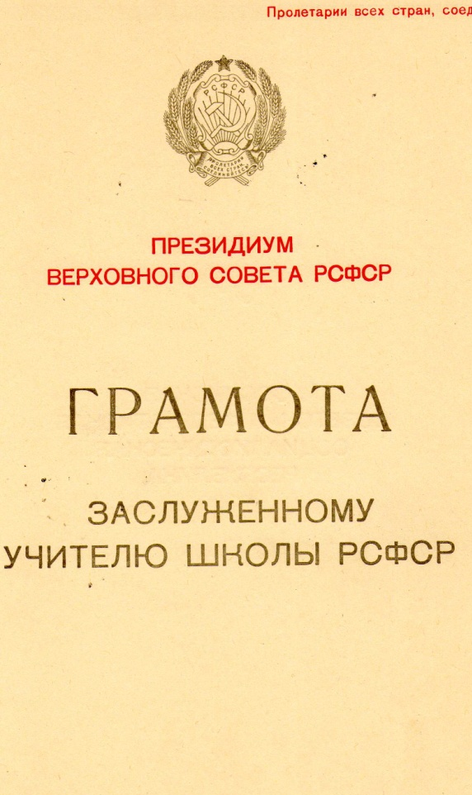
Великие награды
В 1984 году ему присвоили звание
«Заслуженный учитель школы РСФСР».

Slide 11
Почётный житель села
В день празднования
135-летия с. Николаевка было присвоено звание
«Почётный
житель села».

Slide 12
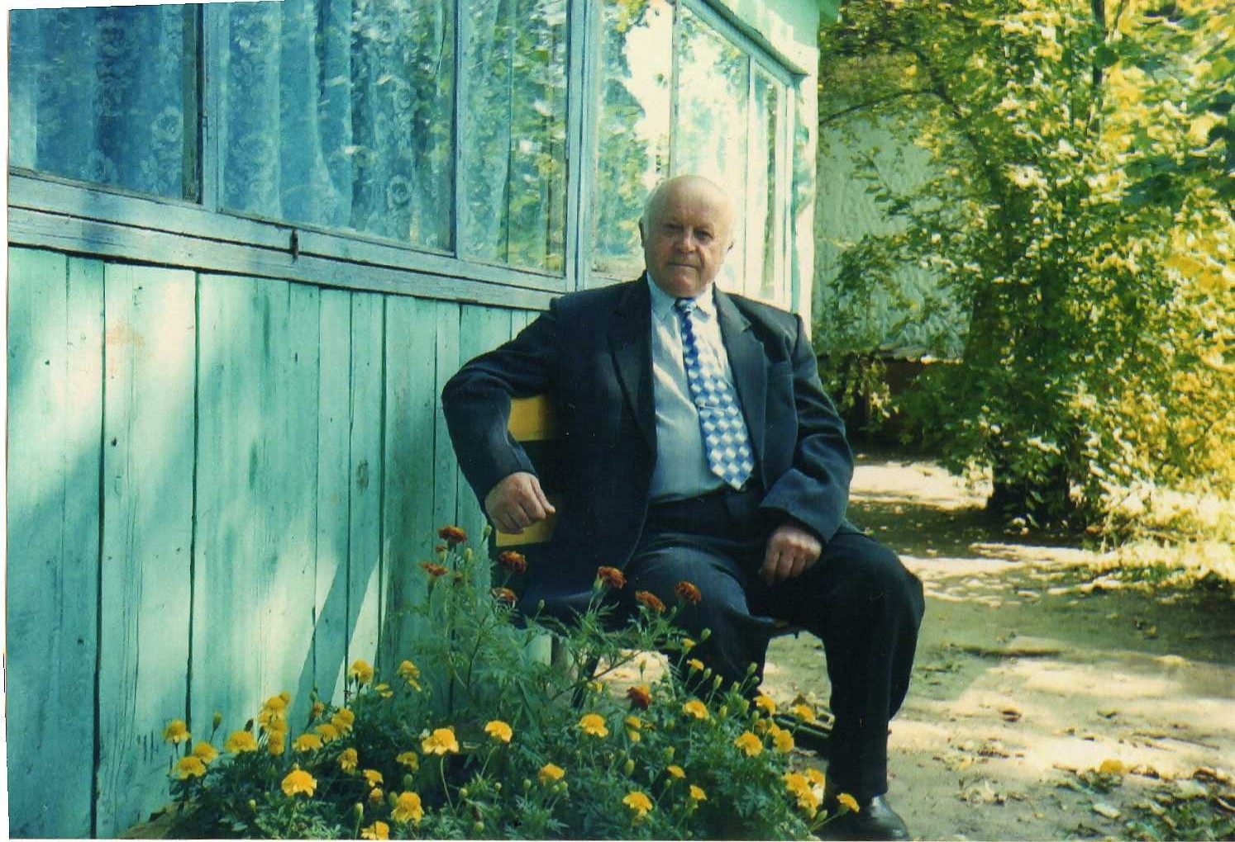
Настоящее
В настоящее время дедушка находится
на заслуженном отдыхе.
Пенсионер, ветеран труда.

Slide 13
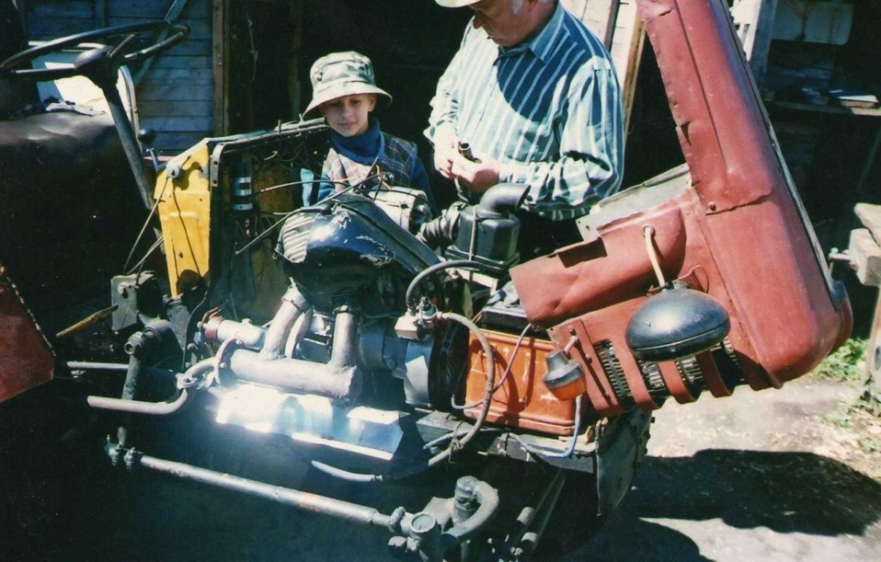
Золотые руки
Мой дед–замечательный человек!
У дедушки золотые руки. Если я попрошу мне помочь, он с радостью возьмётся за любое дело и будет корпеть, пока не доведёт его до ума.

Slide 14
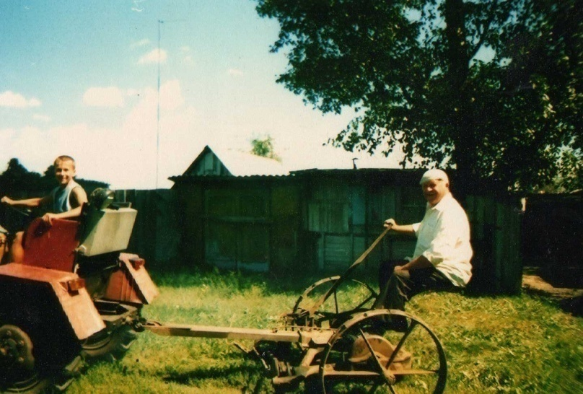
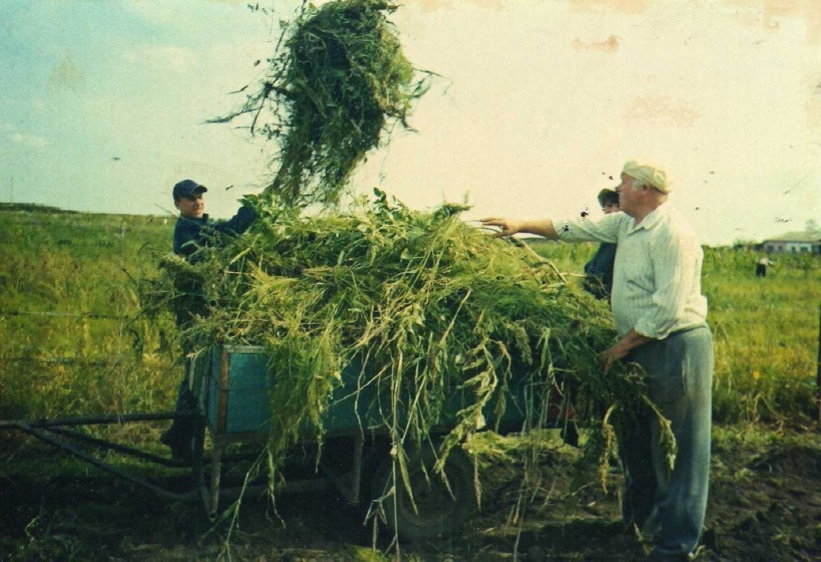
Лучший друг
Я часто вспоминаю четверостишие, которое сочинил ему к 60-летию:
Очень дедушку люблю,
На рыбалку с ним хожу,
Сено косим мы вдвоём,
Дружно с дедушкой живём!

Slide 15
Моя бабушка
Немаловажную роль в моей жизни играет и моя бабушка -Коваленко Зинаида Николаевна (девичья фамилия Бойко).
Она родилась в далёком 1939 году. На её долю выпало трудное детство. Война, послевоенные годы, когда страну нужно было восстанавливать.
Бойко
Зинаида Николаевна

Slide 16
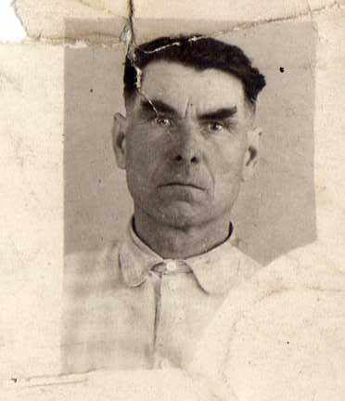
Родители бабушки
Бабушкины родители постоянно трудились.
Её отец был шофёром, а мать работала
в колхозе.
Мать -
Бойко
Мария Кузьминична
(1914-1993гг.)
Отец -
Бойко
Николай Фомич
(1912-1978гг.)

Slide 17
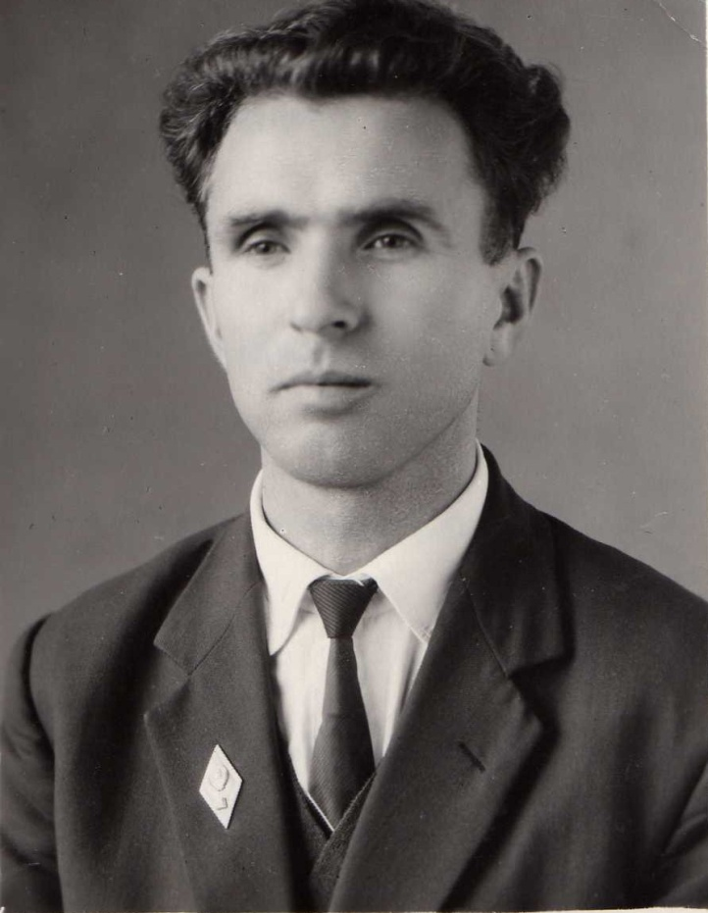
Старший брат
Старший брат Николай
в 1953 году окончил педагогическое училище, а в 1966 году - БГПИ.
Очень способный, талантливый человек.
Брат бабушки -
Бойко
Николай Николаевич

Slide 18
Жизненный ориентир
Главным примером для бабушки была её мама-труженица, которая знала много стихов, пословиц и поговорок, замечательно певшая. А ведь она закончила всего два класса.
Бойко
Мария Кузьминична
(1914-1993гг.)

Slide 19
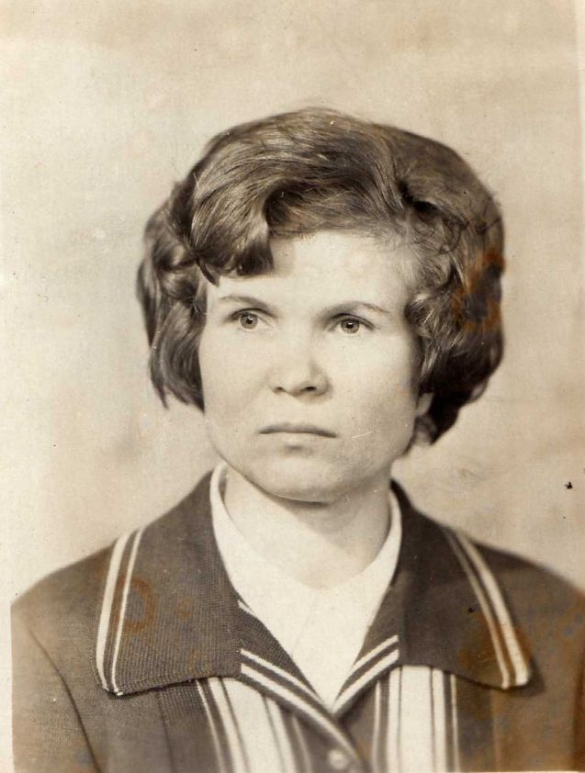
О профессиональном пути
Моя бабушка окончила школу в 1954 году. Но сразу поступить учиться не смогла.
А мечтала, как и старший брат, стать учителем. Но через 10 лет после окончания школы успешно сдала экзамены в педагогическое училище. С большим желанием училась.
В 1968 году получила диплом.
В Николаевской школе она проработала 27 лет.
Коваленко
Зинаида Николаевна

Slide 20
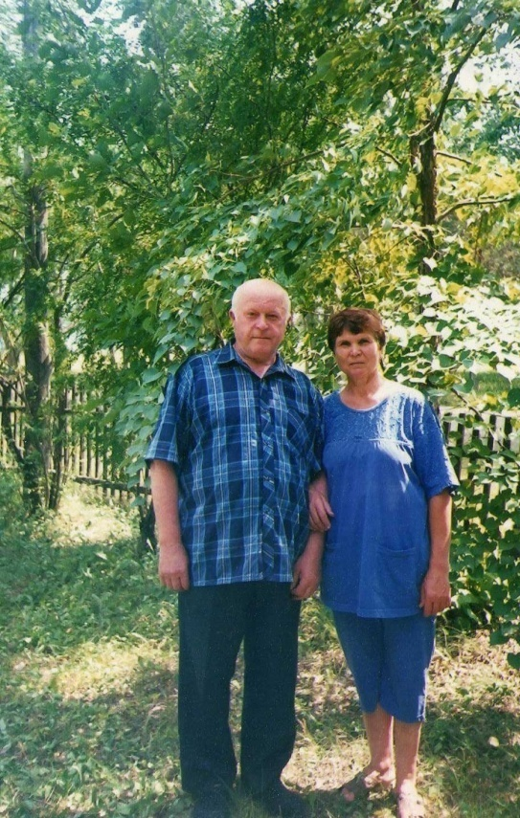
Тёплые воспоминания
Работали с дедушкой с большим желанием, с энтузиазмом. С теплотой они вспоминают о своих бывших учениках, говорят, что на их долю выпало счастливое время.

Slide 21
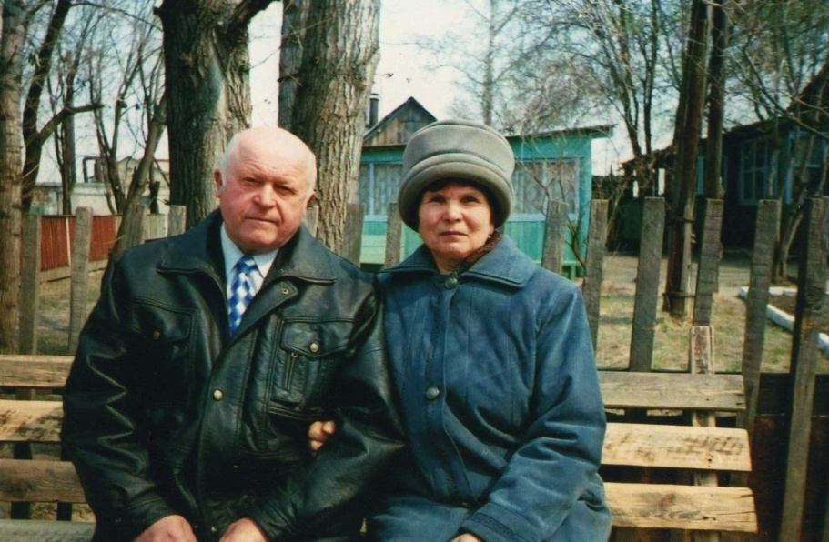
Дружная семейная чета
И сейчас их жизнь бежит под сводами природы.
В бесконечность устремлён их взгляд.
Как зарницы пролетают годы, не вернуть прожитого назад.
С каждым годом всё они стареют, памяти ворочая пласты,
О прошедшей юности жалеют и грустят порой они.
Но для грусти нет большой причины, жизнь прожита не совсем за так…
Семья Коваленко

Slide 22
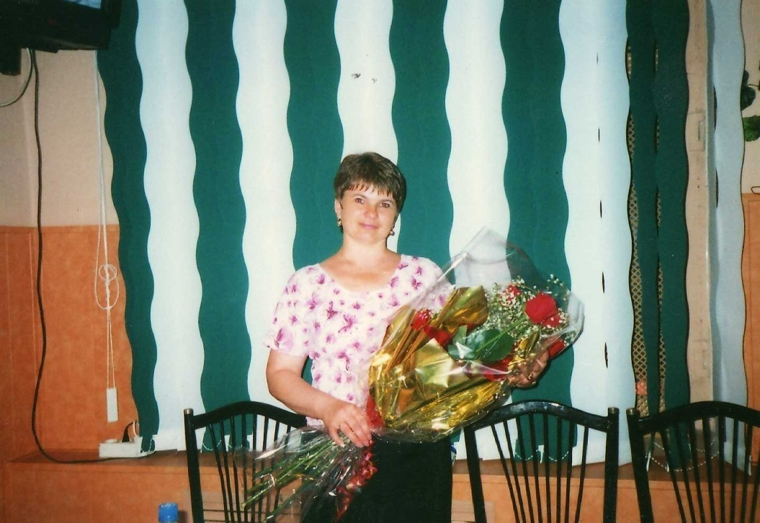
О детях
Дедушка с бабушкой вырастили двух дочерей. Старшая дочь Оксана продолжает традицию своих родителей.
Недильская Оксана Викторовна

Slide 23
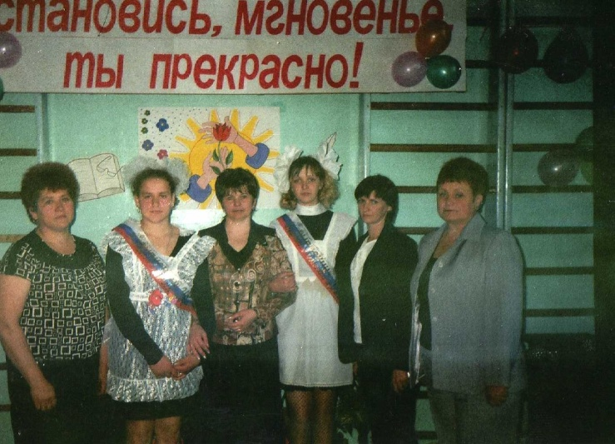
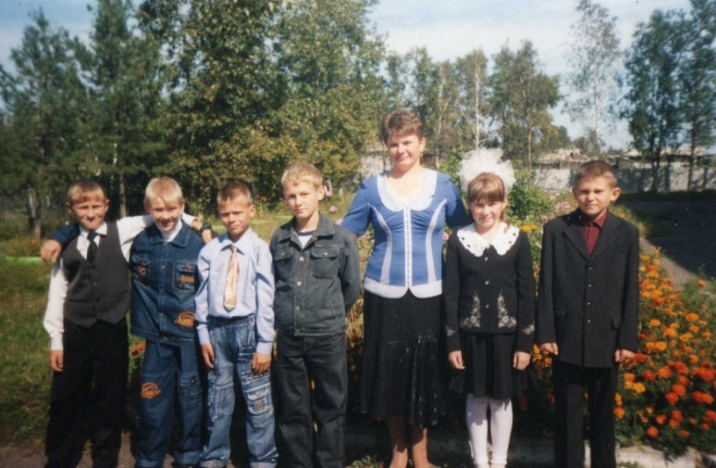
Педагогическая деятельность
Спустя 15 лет после окончания школы, в 2001 году, тётя поступила в БГПУ на филологический факультет и в 2006 году получила диплом о высшем образовании, став учителем русского языка и литературы. Вот уже девятый год она работает в родной школе села Николаевка.
Первые выпускники (2009 г.)
классного руководителя
Недильской О. В.
Второй набор классного руководителя – 5 класс (2009 г.)

Slide 24
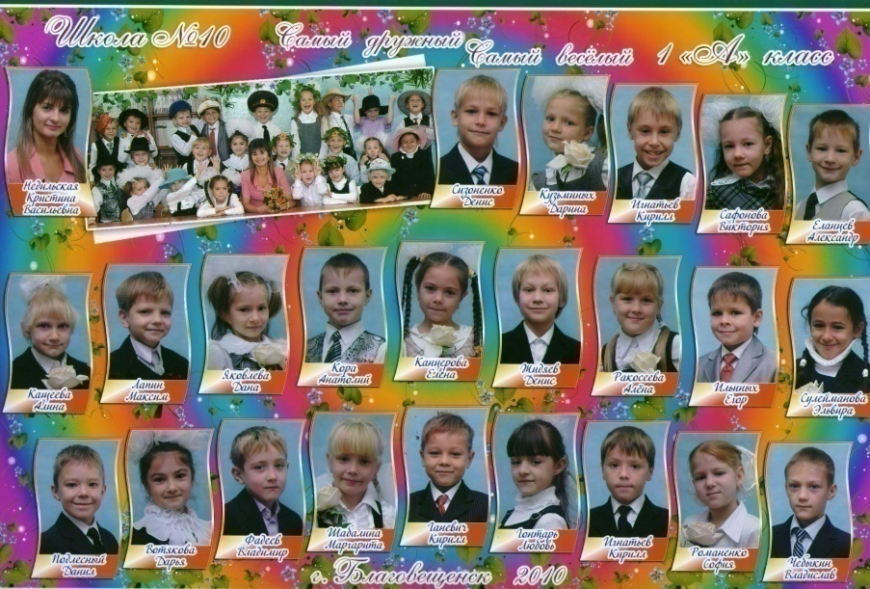
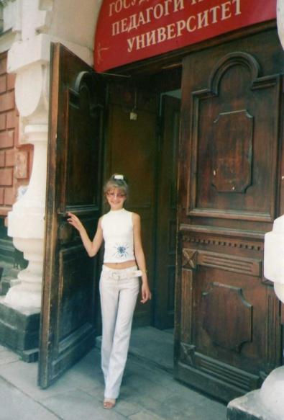
Педагогическая династия продолжается …
Дочь моей тёти, Кристина, тоже пошла по стопам своих родных. Закончила Благовещенский педуниверситет в 2010 году и сейчас работает учителем начальных классов в школе №10 города Благовещенска.
Недильская Кристина Васильевна. Первое знакомство с вузом (2006 г.)
Педагог Недильская К. В.
со своим первым классом (2010 г.)

Slide 25
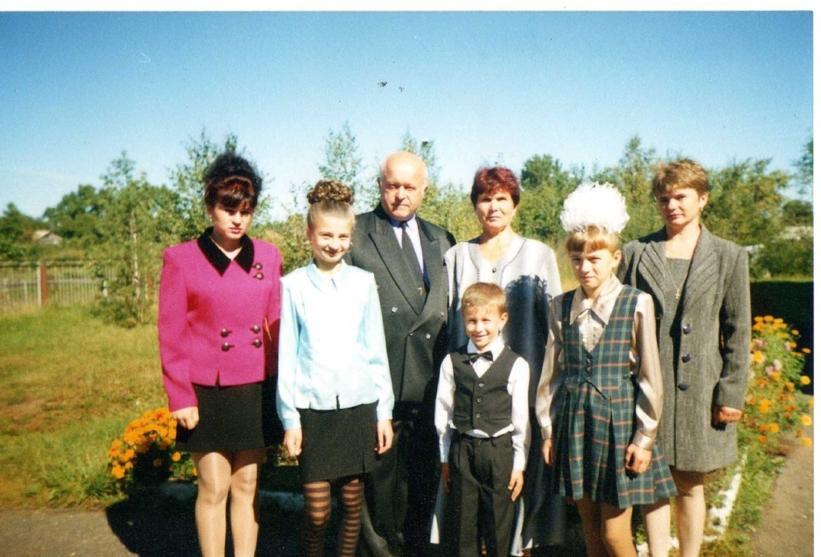
Любимая моя семья
Вот такая династия педагогов семьи Коваленко. Перефразируя слова известной песни, я смело могу сказать: моя семья – моё богатство.
И это действительно так. Я горжусь своими родными!
Семья Коваленко в полном составе

